Slide 1
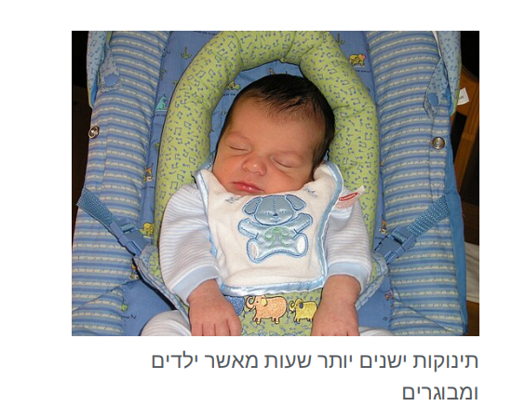
שלושת חלקי
השינה
שינה זה בריאות
שינה זה שמחה
שינה זה בריאה ולמידה

Slide 2
קריאת שמע על המיטה – מזיקין או אהבה
בגמ' ברכות דף ד/ב מובא אף על פי שקרא אדם קריאת שמע בבית הכנסת, מצווה לקרותו על מיטתו.
וסמכו על הפסוק – אמרו בלבבכם על משכבם ודומו סלה.
טעם התקנה: יש אומרים מפני המזיקין – שמירה. ויש אומרים כדי לישון מתוך דברי תורה – אהבת ה'.
יתכן מאוד ולמדו שאף שכוונת התורה ובשכבך – בזמן שכיבה. מונח בזה גם מצווה לקרוא ממש שהולכים לישון. ואולי גם שקמים בבוקר כדאי מאוד לחדש את מצוות אהבת ה'.

Slide 3
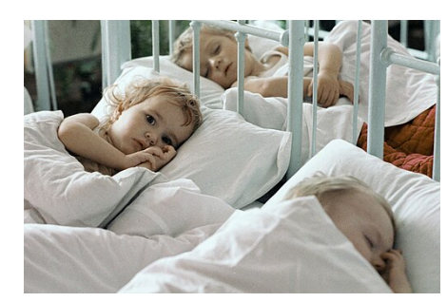
שמירה או אהבה
נפ"מ בין הטעמים: מה לקרוא ראשון המפיל או קריאת שמע.
לפי טעם שמירה הרי קריאת שמע לא הפסק, לפי טעם אהבה הרי זה הפסק
כמה פרשיות לקרוא?
לפי טעם אהבה – אז פרשה ראשונה או שניה.
לפי טעם שמירה – אז גם פרשה שלישית כנגד רמ"ח.
למה לא מברכים על מצווה זו?
לפי טעם שמירה – אין מברכים על שמירה.
לפי טעם אהבה – צריך לומר שאין זה חובה אלא הנהגה טובה.

Slide 4
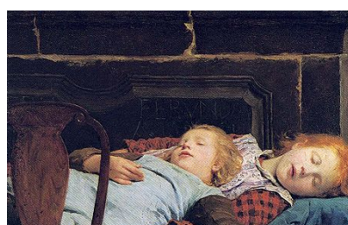
שלושה חלקי טקס השינה – קריאת שמע
מעיקר הדין – קרית שמע והמפיל.
ת"ר שיר של תודה בכנורות ובנבלים ובצלצלים על כל פינה ופינה ועל כל אבן גדולה שבירושלים ואומר (תהלים ל, ב) ארוממך ה' כי דליתני וגו' ושיר של פגעים ויש אומרין שיר של נגעים.
מאן דאמר דנגעים דכתיב (תהלים צא, י) ונגע לא יקרב באהלך ומאן דאמר פגעים דכתיב (תהלים צא, ז) יפול מצדך אלף ואומר (תהלים צא, א) יושב בסתר עליון בצל שדי יתלונן עד (תהלים צא, ט) כי אתה ה' מחסי עליון שמת מעונך וחוזר ואומר (תהלים ג, א) מזמור לדוד בברחו מפני אבשלום בנו ה' מה רבו צרי עד לה' הישועה על עמך ברכתך סלה:
רבי יהושע בן לוי האמר להו להני קראי וגאני היכי עביד הכי והאמר ר' יהושע בן לוי ואסור להתרפאות בדברי תורה להגן שאני.
ואלא כי אמר אסור דאיכא מכה אי דאיכא מכה אסור ותו לא והתנן הלוחש על המכה אין לו חלק לעולם הבא?
הא איתמר עלה א"ר יוחנן ברוקק שנו לפי שאין מזכירין שם שמים על הרקיקה:

Slide 5
הקריאה | הטעם | נפ"מ | התועלת לשינה
קריאת שמע על המיטה | שמירה או אהבה | ג' פרשיות או א'. לפתוח או לסגור בק"ש | בשנת REM האדם קובע אצלו בזיכרון ארוך הטווח את היחס
יושב בסתר | מנהג הנלמד מחנוכת מקדש שני – שמירה |  | להכניס את האדם לרוגע וביטחון מועיל לאדם להרדם בלילה
פסוקי רחמי | שמירה | רשות
מחילה | לישון מתוך פיוס | להתפייס עם אשתו | בשינה יקבע לאדם האם הוא אוהב או שונא

Slide 6
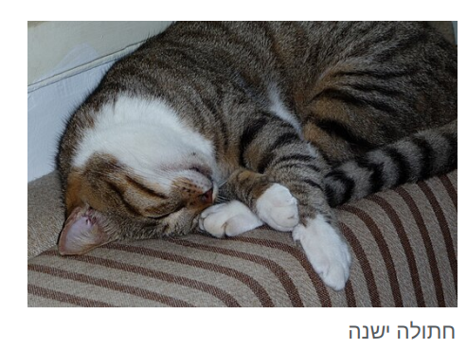
מצב שינה ראשון
מצב השינה הראשון N1 הוא מצב של מעבר מעוררות לשינה, במהלכו יש אובדן חלקי של המודעות לסביבה. במהלך שלב זה נצפות לעיתים תופעות של קפיצת הירדמות ואף חוויות דמויות חלום המכונות הזיות היפנגוגיות.(Hypnagogia( בדפוס גלי מוח (oscillation Neural (באא"ג,
מצב זה מתאפיין במעבר הדרגתי של גלי אלפא (wave Alpha( שנפוצים בזמן היפנוזה, מדיטציה או כשהאדם רגוע מאוד )גלים בעלי תדירות של 8–13 הרץ( לגלי תטא .)הרץ 7–4 שתדירותם) )
Theta wave) במצב השינה השני N2 המודעות לסביבה החיצונית נעלמת ופעילות השרירים יורדת. זוהי עדיין שינה קלה, ממנה קל יחסית להתעורר.
אנשים המתעוררים מהמצב הראשון או השני של השינה לרוב אינם מודעים לכך שהם נרדמו. גלי המוח בשלב זה מאופיינים על ידי הופעת דפוסים המכונים מכלולי K ]11[]10[ וכישורי שינה.

Slide 7
מצב שינה שני
השלב הבא מכונה שנת גלים איטיים )sleep wave-Slow )N3 .זהו המצב של השינה העמוקה ביותר, והרגישות הנמוכה ביותר לגירויים חיצוניים. כפי ששמו מרמז, בשלב זה נצפים באא"ג גלי מוח איטיים מאוד, גלי דלתא (wave Delta ,(שתדירותם 0–4 הרץ והם בעלי משרעת גבוהה.

Slide 8
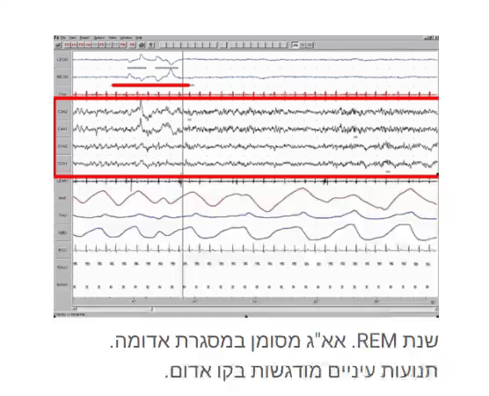
שנת REM
שנת REM ,המוכרת בשם שנת חלום, היא שלב בשינה שהתגלה בשנת בשלב זה הפעילות המטבולית וקצב פעימות הלב עולים בחדות, מלווים בריצודי העין המהירים, שעל שמם הוא נקרא )" Movements Eye Rapid," בעברית: "תנועת עיניים מהירה - REM "או "ריצודי עיניים מהירים - רע"מ"(
דפוס פעילות האא"ג בזמן שנת REM דומה מאוד לדפוס הפעילות בזמן ערנות. דימות מוחי מראה כי במהלך שנת REM ישנה הפעלה של קליפת המוח באזורים האחראים על קלט חושי, פעילות מוטורית ]12[ ושפה

Slide 9
חשיבות השינה
השינה היא קריטית ללמידה – לפי מה שגרם לנו יותר חוויה כך המוח מחליט יותר לזכור.
המידע מתקבע בשעות הלילה.
אני רוצה להיות חכם יותר – צריך לישון יותר.
הדבר החשוב ביותר לשמחת חיים – זה שינה טובה.

Slide 10
ברכת המפיל
ברכת השבח כללית כמו ברכות השחר או ברכת הנהנין.
אכילה ושינה אחרי קריאת שמע או אחרי ברכת המפיל.
האם אפשר להפסיק ולחזור ולקרוא קריאת שמע.
יש שלא ברכו שפחדו שלא ישנו.
למה בסוכות לא מברכים.

Slide 11
הריני מוחל
שרי לכל מאן דצערי
נוסח הריני מוחל
כיצד אדם יכול לומר זה
מעוניין שלא יפגע.
כעס לעומת שנאה.
סיפור על ר' אלה לאופיין.

Slide 12
מה מפריע לנו לישון?
סטרס, והטכנולגיה.
כי שיש פחד – הגוף לא מסכים שתלך לישון.
סטרס משפיע – בכל מקום, בכל פינה, בכל סיטואציה.
טכנולגיה מפריעה מאוד – כל הודעה מוסיפה קורטיזול.
גורמת להשאר עד מאוחר.
שקמים בבוקר – המוח עושה עיבוד – לא להסתכל בפלאפון. רבע שעה להמתין מלגעת.
שקמים בבוקר – להגיד מודה אני.
האור הכחול – מפריע לשינה שלנו.

Slide 13
שינה ביהדות
ביהדות נחשבת השינה כמעין מוות קטן, "שינה אחד מששים במיתה",
אך לשינה נועד תפקיד רוחני בכך שבמהלכה הנשמה שמתנתקת מהגוף, מבקרת בישיבה של מעלה ורוכשת ידע רוחני.
בסוכות חלק ממצוות סוכה הוא לישון בסוכה.
לאחר השינה שורה על הידיים רוח רעה שאינה עוברת ללא נטילת ידיים שלוש פעמים..
בדורות האחרונים נוצר מושג חדש של גזל שינה - איסור מוסרי להפריע לשנתו של הזולת.

Slide 14
טקס שינה
חדשות לפני השינה
מי יושן עם עיניים פתוחות.
למה סטרס מונע שינה.

Slide 15
טקס שינה
לישון בשביל שיהיה כוח ללמוד – בכל דרכיך דעהו.
איסור לישון פרקדן.
שווא לכם משכימי קום.
קריאת שמע לפי רבינו תם.
ערבית בפלג.

Slide 16
לחזור לפני השינה
לפי מה שלמדנו שבלילה בשינה – המוח מעביר לזיכרון הטווח הארוך.
לכן כדאי ללכת לישון מתוך אהבה.
לכאורה כדאי מאוד לחזור לפני השינה.
מה שנקרא לישון על החומר.
וכך כתב בתפארת ישראל אבות א יכין אות ד'.
וראה מה שכתב על כך בספר לדעת עמוד קמ"א.
המשנה ברורה (רל"ח, א) כותב שחשוב מאוד לישון מתוך דברי תורה, ולא מתוך דברים בטלים – ונראה שטעם הדבר כדי שיקבע באדם בשינה אהבת ה'.

